Slide 1
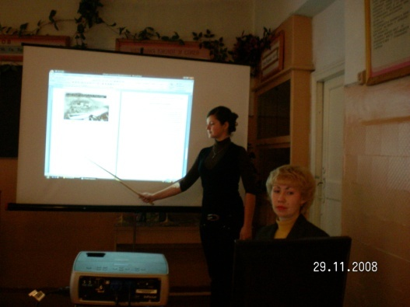
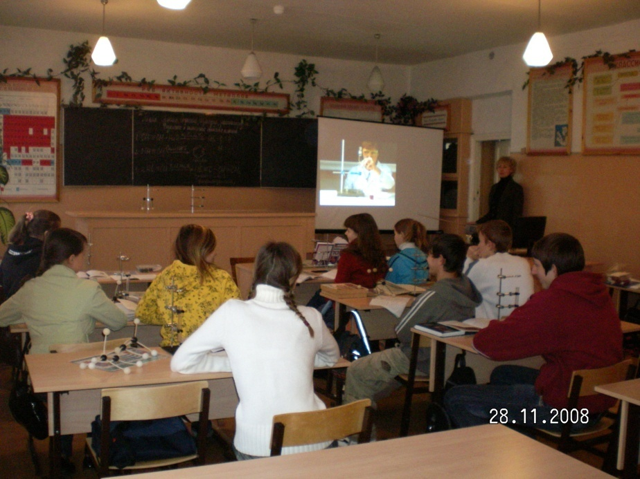
Обобщение и распространение педагогического опыта учителя химии,
1 квалификационной категории
МОУ СОШ № 1 г. Аркадака Княжевой И.В.
в методической и научно-исследовательской работе

Slide 2
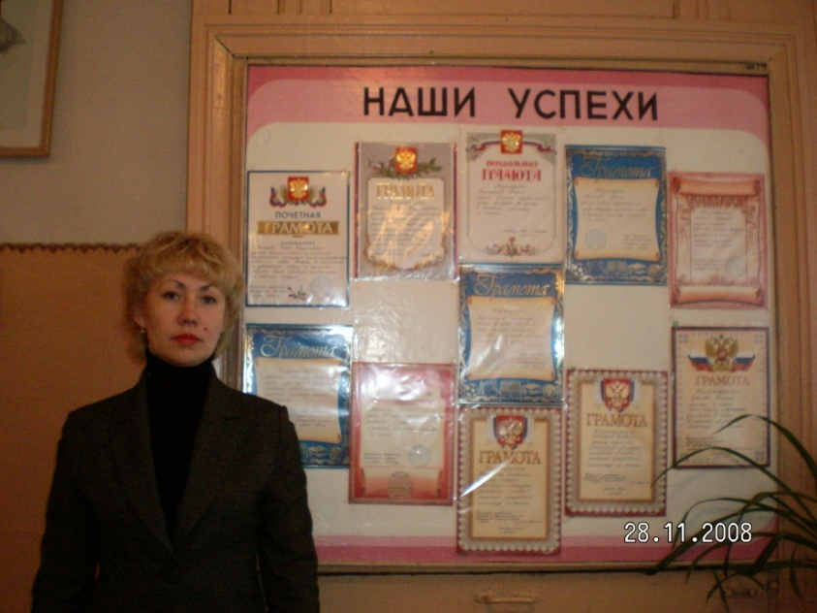
Княжева И.В. преподает в МОУ-СОШ №1 г.Аркадака с 1991 года. В настоящее время Инна Владимировна работает над педагогической темой: «Личностно-ориентированный под ход в обучении учащихся через организацию самостоятельных работ с применением инновационных технологий в химическом процессе». Основную цель в преподавании химии Княжева И.В. видит в дифференцированном подходе к обучению учащихся, в формировании гуманистических и экологических представлений в процесс химического обучения. Идея дифференцированного подхода к обучению школьников Инна Владимировна предлагает выбор учащимся на определенной ступени обучения учебных дисциплин, которые представляют для них наибольший интерес и с которым они связывают свою дальнейшую профессиональную специализацию. Поэтому сегодня в обучении химии учитель раскрывает связь между химическими знаниями и повседневной жизнью человека, его здоровье, проблемы, возникающими перед ними в различных бытовых ситуациях. Княжева И.В. вносит свой вклад в решение данной проблемы. От того, как она организует учебно-воспита-тельный процесс, спланирует деятельность ученика, какими критериями качества будет руководствоваться, зависит здоровье школьника, интерес к выбору предмета. Таким образом ,в современной системе образования качественным можно считать тот урок химии, который сберегает здоровье ученика, помогает ему реализовать заложенный потенциал, формирует интерес и желание к химическим познаниям ,помогает преодолеть все трудности ради достижения олимпиадных побед, конкурсов ,высшего образования; побед над собой.
Уровень профессиональной культуры педагога.

Slide 3
В своей работе Княжева Инна Владимировна ставит: спроектировать систему оценки эффективности урока химии посредством разработанных критериев качеств. - применение критериев качеств для получения высоких результатов; - развитие логического мышления, активности учащихся; - формирование стремления к познанию химического процесса; - подготовка к решению нестандартных задач, выполнению ЕГЭ; - выработка стремления к здоровому образу жизни. - успешность достижений учащихся в урочной и внеурочной деятельности; - развитие желания заниматься наукой химией; - умение справляться с трудностями в обучении; - стремление быть всегда в физической форме и следовать по пути сохранения своего здоровья. Однако из противоречий в учебной дисциплине «химии» является цель курса предмета и реальные достижения учащихся. Программный материал ,требования к выпускнику ориентируют учителя на выполнение жестких норм подготовки обучающихся, не учитывая их индивидуальных особенностей, склонности к химическим занятиям, соматического здоровья. Это противоречие порождает парадоксальную ситуацию: вместо заинтересованного познания школьника порой происходит обратная картина, когда ученик теряет интерес к предмету, затрачивает невероятные усилия для достижения нужных результатов. Контролирующие органы, к сожалению, по-прежнему судят об эффективности труда учителя химии по данным критериям-нормам: чем больше учащихся показало хороший (высокий) результат сдачи химии, тем успешнее учитель. Поэтому мне видится выход из данной ситуации в разработке критериев качеств уроков химии, учитывая особенности и склонности учащихся к химическим познаниям.
цель:
задачи:
ожидаемый результат:
Источник изменений.

Slide 4
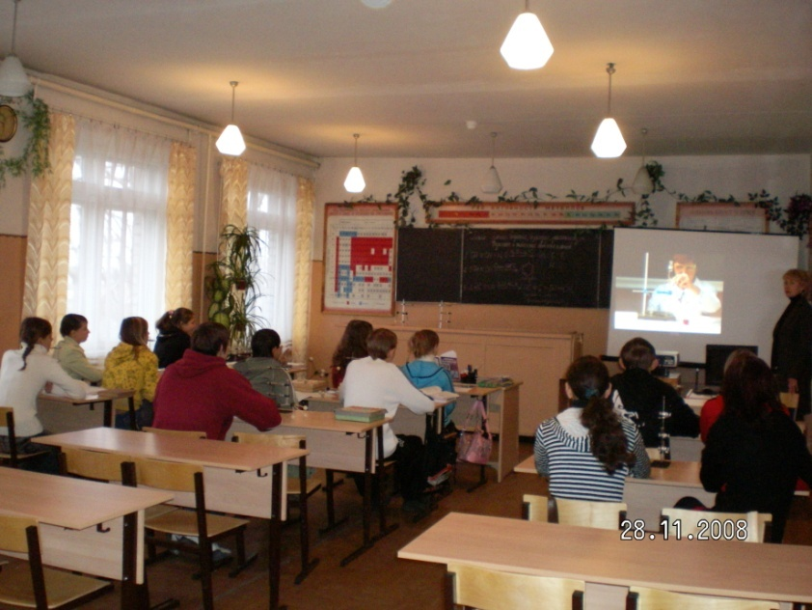
На федеральном уровне отсутствуют критерии качества уроков химии, так как их разработка принадлежит образовательному учреждению. Это даёт Инне Владимировне использовать ряд преимуществ: учёт особенностей социума, интересов, потребности учащихся, возможности использования ресурсов и др. Она применяет следующие критерии оценки качества урока химии: - выполнение санитарно-гигиенических норм; - оснащение необходимым химическим оборудованием; - моделирование плотности урока; - применение образовательных, инновационных технологий учитывая здоровьесберегающие направления; - использование индивидуального и дифференцированного подхода; - чередование различной степени сложноуровневых заданий; - учёт интересов и потребностей учащихся; - создание оптимальной комфортности в урочной и внеурочной деятельности; - предоставление условий стимулирующего оценивания достижений учащихся (портфолио); - развитие успешности воспитанников, исходя из их возможностей. Считает, что данные критерии способствуют повышению качества образовательных услуг, создают оптимальные условия ученику для самореализации, развивают рефлексию обучающихся, любознательность, в совершенстве владеть химическими познаниями, позволяют воспитывать здоровую личность.
Характеристики инновационного опыта.

Slide 5
Достижения учащихся Инна Владимировна оценивает на основе их индивидуальных особенностей: усвоение базового объёма химических знаний, формирование реалистического взгляда на природу химии и место в ней, определение культуры мышления и поведения, разумного и ответственного отношения к себе и окружающим. Это позволяет использовать электронные формы контроля во время аудиторной и не- аудиторной занятости , большой помощью которой является химический кабинет и химическая лаборатория. - критерии качества уроков химии действуют только на территории данного образовательного учреждения; - на уроке Российской Федерации по химии отсутствуют критерии стимулирующего оценивания достижений учащихся; - разработчики требований к выпускникам по предмету химии не предоставляют возможности учителю самостоятельно разрабатывать нормы подготовки учащихся. - разработка критериев качества уроков химии требует от учителя дополнительной подготовки и интеллектуальных усилий; - проектирование здоровьесберегающих норм подготовки учащихся в кабинете химии и химической лабораторией; -создание проектных работ как методов защиты. - разработка критериев качества успешного прохождения учебного материала требует от учащихся тщательной само подготовки; - разработки проектных и исследовательских работ. - могут быть замечания со стороны проверяющих, не принимающих инновационный подход.
Концепция изменений. Новизна.
Ограничения:
Трудоёмкость для учителя:
Трудоёмкость для учащихся:
Риски:

Slide 6
Княжева И. В. занимается самообразованием химической науки и принимает активное участие в исследовательской деятельности методической работы МОУ-СОШ №1. С 2006-2008 уч. года преподает элективный курс по химии в 9-ых классах на основе авторской программы, которая даёт возможность формирование у учащихся практических навыков работы с химическими реактивами и оборудованием и дальнейшее использование этих знаний в своей деятельности в бытовых ситуациях. Результативностью педагога является участия в методической и научно-исследовательской работе. С 2004 учебного года занимается обобщением методической направленности, по деятельности: -подготовки учебно-методической и организационно-педагогической документации; -показ методической работы актуальности и сущности работы по химическому направлению; - организации самообразования, проведение теоретических и практических семинаров; -показ опыта работ с помощью открытых мероприятий, инновационных технологий; -подведение итогов каждого этапа работы и постановку новых ближних и дальних перспектив. Ежегодно принимает активное участие в методической работе района и школы, является членом экспертного совета при МОУ СОШ №1 и управлении образования администрации Аркадакского района. Постоянно принимает активное участие в различных уровневых семинарах, курсах повышения проводимые кафедрой естественного направления ГОУ «СарИПКиПРО», тесно сотрудничает с преподавателями химической науки Саратовской области, щедро делится своими наработками с своими коллегами и молодыми специалистами химического направления.
Условия реализации изменений.

Slide 7
Конспект открытого урока по химии
Основные свойства солей .
учителя химии, I квалификационной категории Княжевой И.В. (8 кл.)

Slide 8
Цель: разобрать основные свойства солей. Задачи: - расширять знания учащихся о солях; - выработать умения составлять формулу солей и давать им названия; - развить интерес к химии, активизировать познавательную деятельность. Оборудование: билеты на поезд, секундомер, кодоскоп (компьютер), места – K, Cu, Rb, Ca, Zn, Al, Na, Mg, Li; коллекция кристаллогидратов, инструкции, рисунок [п.с.х.э. Д.И. Менделеева]. Использованная литература: химия: Габриелян О.С. Ход урока: I. Организационный момент. II. Учитель: - Ребята, мы сегодня совершим поездку на станцию «Соли», чтобы поближе познакомится с ее жителями, вспомнить их названия и состав. (Каждый из вас получил билет на поезд до станции «Соли», где указано ваше место. - Грамзапись. Учитель: - Что называется кислотами? - Какие кислоты вы знаете? Примеры. - Как определяется валентность кислотного остатка? - Что называется солями? - Посмотрите на свой билет и составьте формулу соли по названию вагона и вашего места. (Вагон: Хлориды; место: Са (Zn)Na). Гид NaCl: - Здравствуйте, ребята! Я буду сопровождать вас до (по) станции «Соли». /Выступление NaCl/ Учитель: - О каких областях применения соли вы узнали? - Для каких еще целей люди сейчас используют NaCl? - Знание какой науки позволяют людям широко применять это вещество?

Slide 9
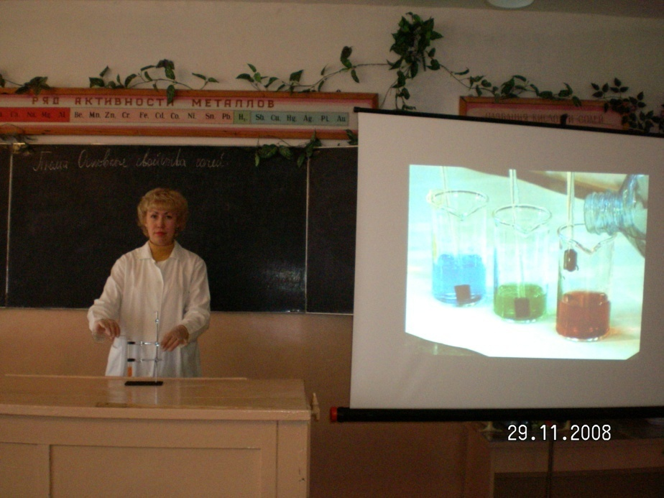
На доске окна с надписями: ZnCl2, Na2CO3, Mg3(PO4)2, Fe2(SO4)3, KNO3, Na2SiO3, CuI2, ZnSO4, Pb(NO3)2, Al2(SO4)3, KBr, Na2SO4. (Школьники составляют формулы, открывают ставни, проверяют написанные формулы). Компьютер. Задания проецируются по вагонам. Вагон «Нитраты» - К2 SiO3, Mg CO3, Zn3(PO4)2, CuCl2, FeSO4, Ва(NO3)2, Na2СO3, PbS, NaF, КI Вагон «Хлориды» - К2 SO4, CuS, Na2S, КBr, NaI, AlPO4, Mg NO3, MgSO4, СO3 Cl2Fe O4 Вагон «Сульфаты» - ZnSO4, FePO4, BaSO4, FeS, KCl, AgNO3, Na2SO3, Li3SiO3, NaBr, NaNO3. Работа на время (секундомер) - Работа с цветной коллекцией солей. – кристаллогидраты. Практическая работа. «Знакомство с физическими свойствами солей» - Выдаются образцы солей. - Правила по ТБ (инструктаж). - Работа по таблице (название соли, состав, физические свойства). Обсуждение результатов работы. Игра «Третий лишний». Компьютер. I. CaCl2, AgNO3, HCl. II. CuO, K2S, FePO4. III. MgCl2, Mg, CuSO4. IV. N2NO3, ZnSO3, H3PO4. - Составление химических уравнений реакций. I в. K, Al, N2, PO4, CO3, Cl. II в. … … III в. … IV в. … Ответы проверяет гид NaCl. Учитель подводит итоги.

Slide 10
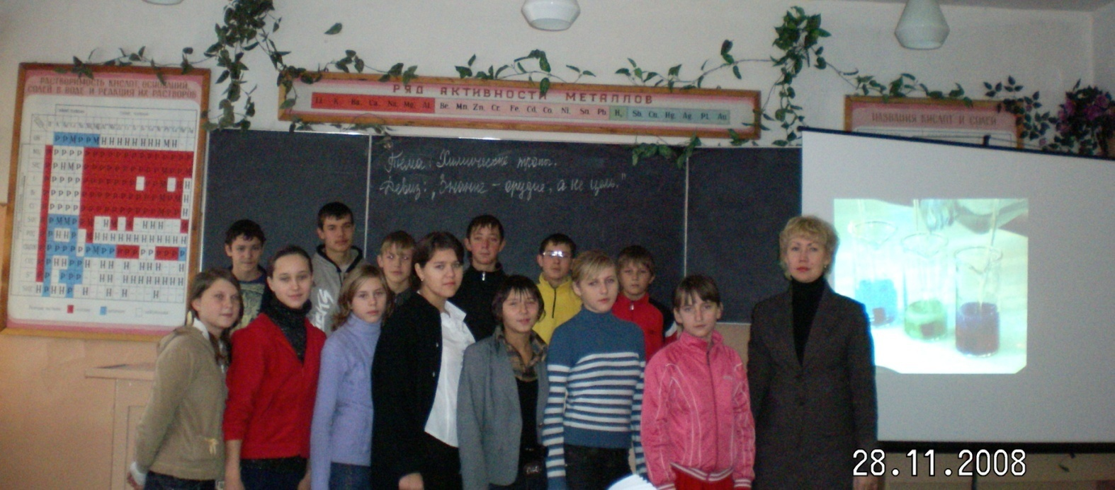
учителя химии, I квалификационной категории Княжевой И.В. (8 кл.)
Внеклассное
мероприятие

Slide 11
Программа заседания клуба I. Приветствие команд. II. Разминка. III. Конкурс капитанов. IV. Задания команд. V. Музыкальный конкурс. VI. Д/з «Там на химических дорожках» (сценки) VII. Ритуал посвящения. Учитель (ученики): Химия – это наука, умеющая творить чудеса. … Химия – это наука; и, как всякая наука, требует к себе самого серьезного отношения. … Химия – это наука о веществах и превращениях… I. Приветствие команд: 1. «Атомы» 2. «Химики» 3. «Мушкетеры» 4. «В химии только девочки» 5. «Знайки» II. Разминка. Разминку проводят учащиеся 11-х классов. Гимнастика тума (каждой команде по очереди в виде экспресс - опроса задаются простые вопросы, на которые они быстро отвечают.) - Самый легкий газ? - Валентность О2? и т.д.

Slide 12
III. Конкурс капитанов. На сцену выходят только капитаны (вопросы и задания для них) I.а) Конкретные знания химических понятий; б) На смекалку II. Загадки по химическим страницам учебного материала. IV. Задания команд. Задания перед музыкальным конкурсом. - Что больше напишет за определенное время формул и оксидов? - Оборудование (перечислять в письменном виде) - Опыт (получение NaCl) V. Музыкальный конкурс (песни + инсценировка) «Атомы», «Химики», «Мушкетеры», «В химии только девочки», «Знайки». VI. Д/з «Там на химических дорожках» (сценки). Каждая из команд представляет свою инсценировку. VII. Ритуал посвящения. Учащиеся старших классов (10,11) подводят итоги конкурсов, совершают ритуал. V III. Поздравление команд.

